Slide 1
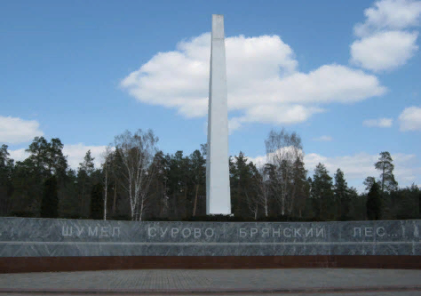
МАЛЕНЬКИЕ ГЕРОИ БОЛЬШОЙ ВОЙНЫ
Не щадя себя в огне войны, Не жалея сил во имя Родины, Дети героической страны Были настоящими героями! Р. Рождественский
ученики 4в класса
МБОУ «Гимназия №4» г. Брянска
Классный руководитель:
Е.В. Афанасенкова

Slide 2
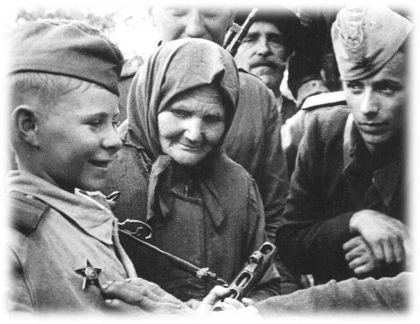
ДЕТИ – ПАРТИЗАНЫ
После вероломного нападения Нацистской Германии на Советский Союз началась Великая Отечественная война, которая стала самой ужасающей, самой разрушительной за всю историю нашей страны. Сражались не только солдаты на фронте. Свою борьбу вели партизаны, подпольщики, труженики тыла. В эту войну были втянуты все.
Не обошла стороной она и детей, которые на ряду со взрослыми на оккупированных территориях принимали активное участие в партизанском движении.
Дети попадали в партизанские отряды разными способами, кто-то спасался со своей семьёй от оккупантов, кто-то осиротел в результате карательных действий фашистов.
И те, и другие хотели отомстить врагу за причинённые страдания. И те, и другие стремились не допустить повторения подобного ужаса.

Slide 3
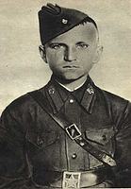
Петя Клыпа (1926—1983) — советский юный герой Великой Отечественной войны. Родился 23 сентября 1926 года в Брянске в семье железнодорожника.
Когда началась война, Пете Клыпе шел пятнадцатый год. Мальчик всегда и везде был первым: и в атаке, и в разведке.
Петя с друзьями бежал из крепости, но попал в немецкий плен. В лагере Петя был всеобщим любимцем. Как мог, помогал выжить друзьям. Вскоре ему удалось бежать из лагеря. Отправился в Брест. А оттуда, перейдя линию фронта, в Красную Армию.
Петя прошел всю войну, его имя навечно занесено в книгу защитников Брестской крепости.

Slide 4
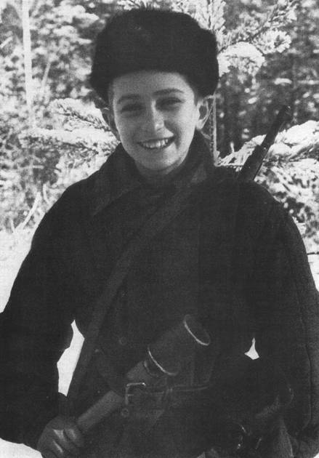
Миша Давидович успел окончить четыре класса, когда его родной город Новозыбков был оккупирован фашистами.
Во время оккупации Миша с сестрой прятал в сарае раненых красноармейцев, которые, немного окрепнув, покидали добрых хозяев. Но нашелся предатель. Фашисты зверски расправились с красноармейцем и матерью Миши, которая пыталась помочь советскому солдату. Узнав о случившемся, Миша с сестрой ушли к партизанам. Там он стал разведчиком.
Миша Давидович посмертно награжден медалью "Партизану Отечественной войны" II степени за доблесть и мужество, проявленные в борьбе с немецко-фашистскими захватчиками.

Slide 5
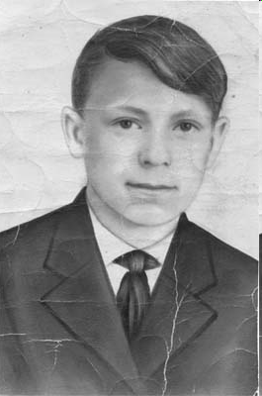
Миша Куприн в 1942 году вместе со своим дедушкой Григорием Ивановичем Куприным находился в партизанском отряде, который расположился вблизи села Званки Жуковского района. Добывая разведданные, он ходил по селам и деревням, собирал сведения о расположении и передвижении фашистских частей.
Во время выполнения одного из заданий Миша наткнулся на вражеский патруль, после чего его отвели в штаб на допрос. В деревне, куда привели мальчика, нашелся предатель, который сказал немцам, что Миша является внуком старого большевика партизана Григория Ивановича Куприна. Под угрозой расстрела Миша согласился отвести фашистов к партизанам, но сам их повел в противоположную сторону.
Фашисты поняли, что мальчик хитрит. Озверевшие, они набросились на юного героя и убили его. Так погиб Миша Куприн. Ему было всего 14 лет.

Slide 6
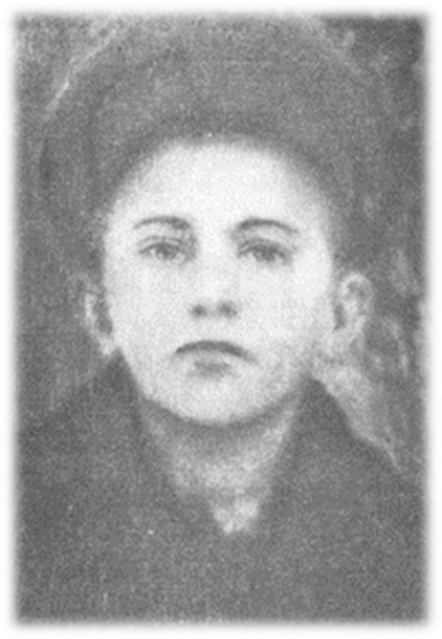
Ваня Хандешин родился в деревне Любегощь Дятьковского района в 1928 году. Когда началась война, ему было тринадцать лет.
Ваня стал разведчиком и принял участие во многих опасных операциях. Донесения его всегда отличались предельной точностью.
12 марта 1943 года Ваня в составе группы партизан пошел в разведку, но отряд натолкнулся на немцев. Началась перестрелка, взрослые погибли, а тяжело раненого Ивана взяли в плен.
26 марта 1943 года Ваня был зверски замучен немцами в поселке Бытошь.
Указом Президиума Верховного Совета РСФСР от 1 ноября 1965 года Иван Хандешин был награжден медалью «За отвагу» посмертно.

Slide 7
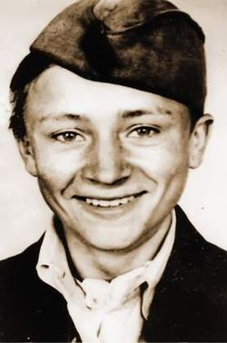
Володя Казначеев (род. 26 июля 1928 года, деревня Соловьяновка Людинковская волость, Брянская губерния (ныне пгт Клетня)) — несовершеннолетний партизан Великой Отечественной войны. Весной 1941 года закончил пятый класс. Осенью вступил в партизанский отряд. Вова был связным. Часто ходил в Клетню, доставляя ценнейшие сведения; дождавшись темноты, расклеивал листовки. Он сражался рядом со взрослыми до того самого дня, пока родной край не был освобожден от фашистских захватчиков, и по праву разделил со взрослыми славу героя - освободителя родной земли.
Володя Казначеев награжден орденом Ленина,
медалью "Партизану Отечественной войны"
1 степени.

Slide 8
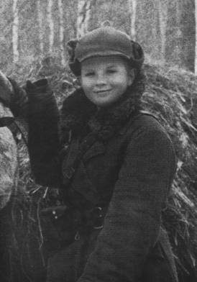
Ваня Шкелев родом из брянского села Гута десятилетним подрос­тком вступил в партизанский отряд, сбежав из дома. Мальчик стал партизанским разведчиком. Маленький, проворный, он ходил по селам, высматривал, передавал сведения, добытые партизанскими помощниками.
Когда отряд Зебницкого направился в Белоруссию, командир приказал Шкелеву остаться во 2-й Клетнянской партизанской бригаде, в сещенских лесах. Там он встретился с отцом и старшим братом Алексеем, которые считали его погибшим. Юный партизан не раз ходил в разведку, участвовал в боях.
Войну Ваня Шкелев закончил под Гомелем, на реке Сож.

Slide 9
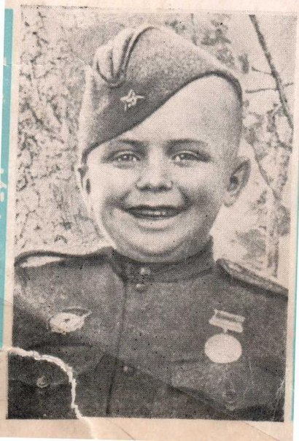
СЕРЕЖА АЛЕШКОВ (сын полка)
В лесу под деревней Большая Брынь солдаты 154-й стрелковой дивизии в 1941 году на Брянщине встретили изможденного, покрывшегося струпьями ребенка. При виде мальчика даже закаленные в непрерывных боях воины отворачивались, чтобы смахнуть скупую слезу.
Сергей остался с бойцами. Он носил им почту и патроны, в перерывах между маршами и боями читал стихи, пел песни.
18 ноября 1942 года Серёжа с бойцами попал под артобстрел и был ранен осколком в ногу. Под Сталинградом он спас командира, под обстрелом позвав на помощь и приняв участие в откапывании заваленного блиндажа с командиром полка и несколькими
офицерами.
За это он приказом № 013 от 26 апреля 1943 года
был награждён медалью «За боевые заслуги».

Slide 10
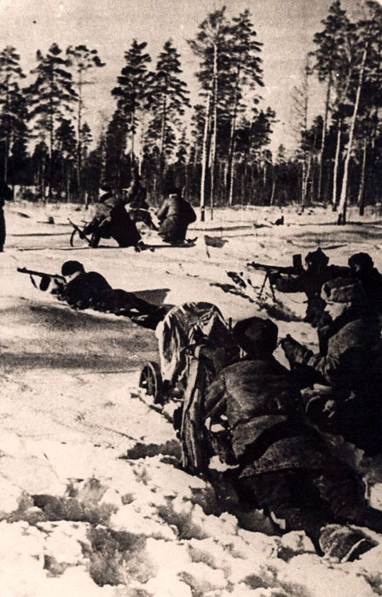
Анатолию Фомичеву было двенадцать лет, когда он стал бойцом Брянского городского партизанского отряда имени Кравцова.
Будучи разведчиком, приносил ценные сведения о противнике. Участвовал во многих боевых операциях. За доблесть и мужество награжден боевыми медалями. После освобождения Брянщины юный партизан добровольцем ушел на фронт. Боевые награды пополнились.

Slide 11
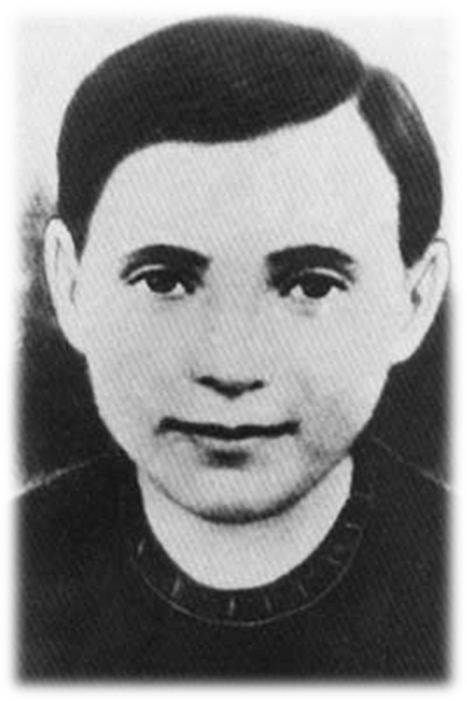
Оля Корнеева жила в посёлке Любохна, ей шел 14-й год. В ноябре 1941 года отец ушёл в партизанский отряд. Оле поручили ночью расклеивать листовки, а днём наблюдать за движением немецкой техники, после чего собранные сведения передавать связным из отряда. Оля успешно выполняла все задания. Но в августе 1942 года фашисты её схватили. На допросах девочку избивали плетьми, загоняли под ногти пальцев иголки. Перенося эти страшные мучения, Оля не сказала врагам ни слова. Через несколько дней после страшных пыток Оля была расстреляна.
Указом Президиума Верховного Совета РСФСР Корнеева Ольга Константиновна была посмертно награждена медалью «За отвагу» и представлена
к награждению орденом Отечественной войны II
степени.

Slide 12
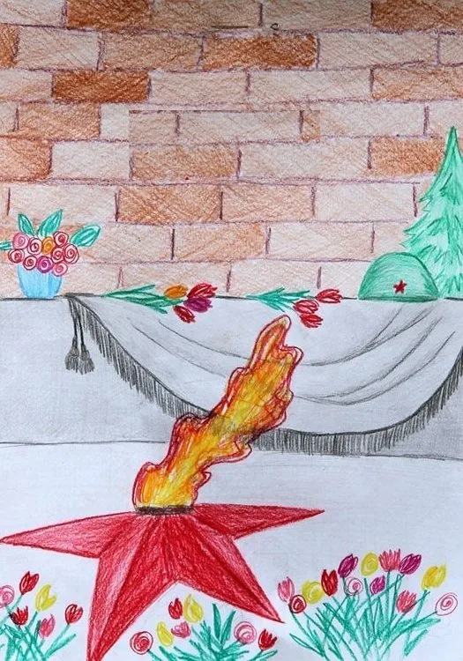
Зина Слесарева неоднократно пробиралась в расположение немецких гарнизонов, добывала данные о противнике, как для отряда, так и для Красной Армии. Ночью в гарнизонах противника расклеивала листовки. В июле 1942 года Зина была выдана немцам предателем Родины, героически перенесла все пытки и погибла. В июле 1949 года Указом Президиума Верховного Совета СССР она была посмертно награждена орденом Отечественной войны II степени.
Партизанка Тарасова Нина за вклад в Победу над Германией была удостоена награждения медалью «За боевые заслуги». В партизанском отряде она участвовала в сентябрьских боях 1942 года, в множестве диверсий в тылу врага, в штурме и взрыве «Голубого моста» и других боях отряда.

Slide 13
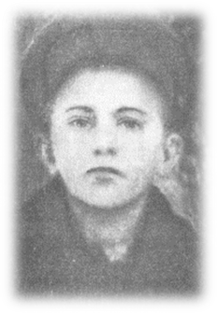
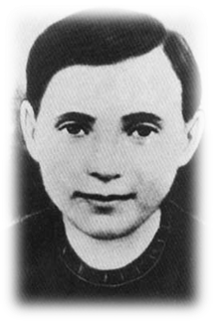
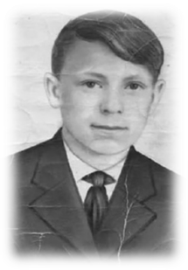
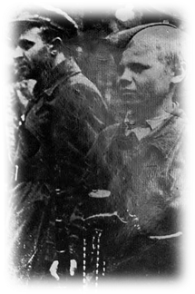
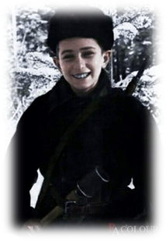
До войны это были самые обыкновенные мальчишки и девчонки. Учились, помогали старшим, играли, бегали-прыгали, разбивали носы и коленки. Их имена знали только родные, одноклассники да друзья.
Пришёл час и эти дети показали, каким огромным может стать маленькое сердце, какой героизм и какую самоотверженность они готовы проявлять ради защиты Родины. На их хрупкие плечи легла тяжесть невзгод, бедствий, горя военных лет.
Наш долг помнить о Подвиге Маленьких героев Войны, и сделать всё возможное, чтобы не допустить повторения этой трагедии.

Slide 14
